Slide 1
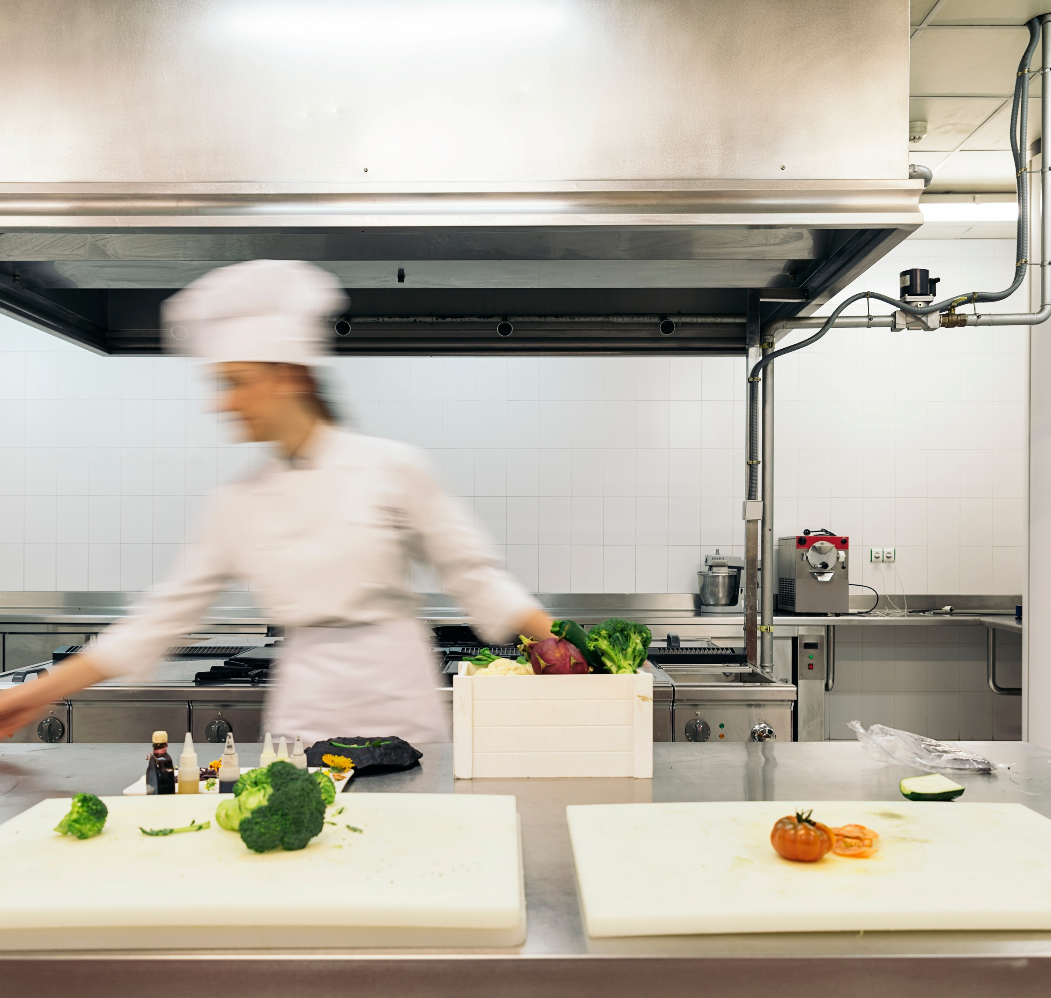
KetCat-hanke väittää, että henkilöstö tykkää osallistua!
Annika Karppelin, Turku AMK; Sakari Ketolainen, Haaga-Helia; Teemu Pulkkinen, XAMK ja Merja Ylönen, XAMK

Slide 2
KetCat hanke, tavoitteet
  Turvallisen ja toimivan työympäristön kehittäminen: Tuetaan fyysisen, kognitiivisen ja organisatorisen kuormituksen vähentämistä ammattikeittiöissä ja catering-alalla.
  Tuottavuuden parantaminen: Tunnistetaan yhdessä työprosesseja, toiminnan solmukohtia ja mahdollisuuksia hyödyntää digitaalisia työkaluja ja älykkäitä laitteita sekä tuetaan prosessien kehittämistä.
  Henkilöstön osallistaminen ja osaamisen kehittäminen: Autetaan organisaatioita kehittämään toimintaansa yhdessä henkilöstön kanssa.

Slide 3
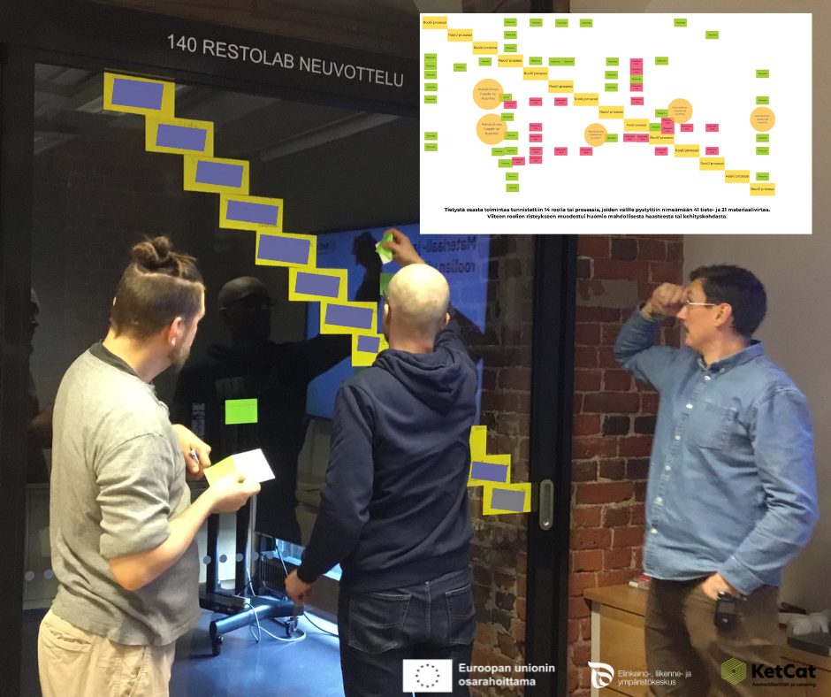
Osallistava LAPPI-työpaja

Slide 4
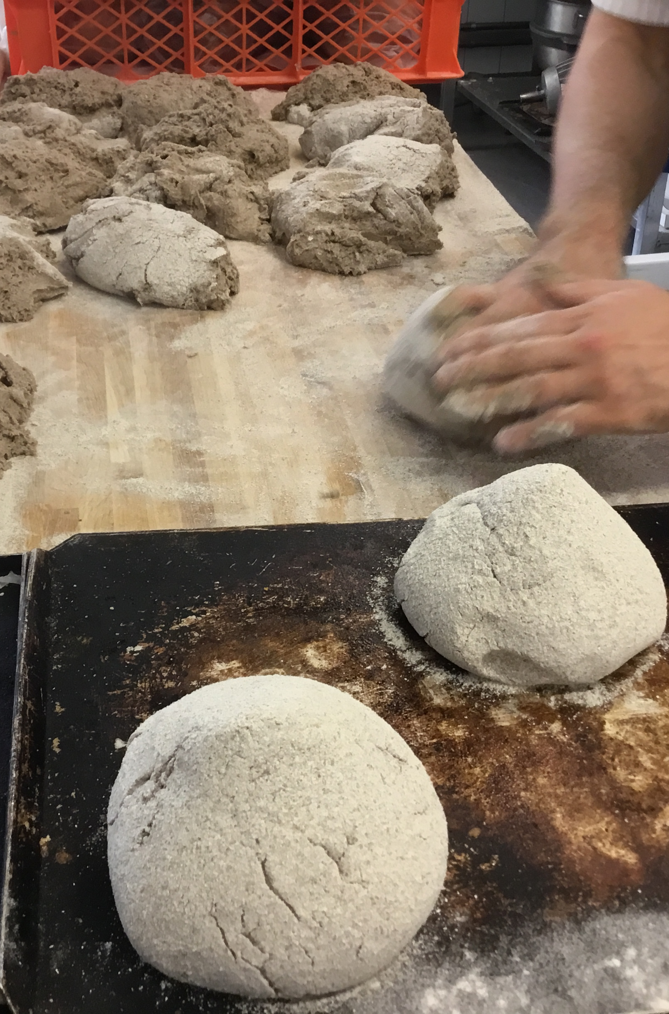
”LAPPI-työpaja oli hyvä kokemus > paljon paremmin saa auki, miten työ etenee.”
”Voi hyödyntää jatkossakin.”

Slide 5
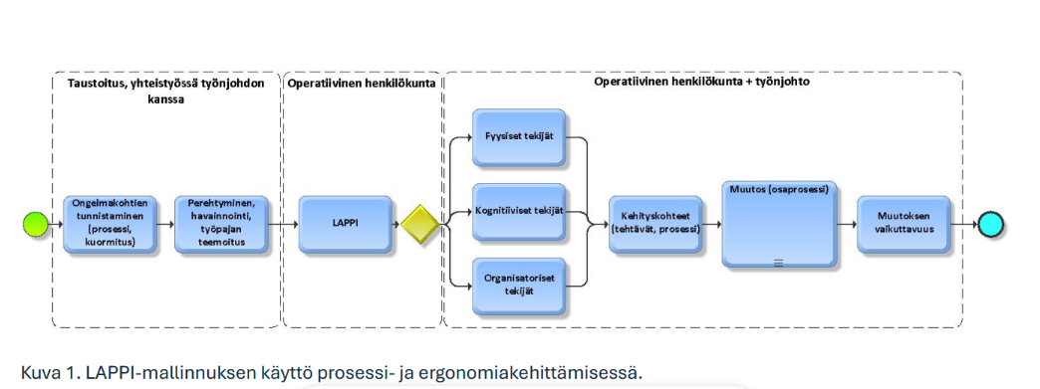

Slide 6
Yhteenveto
Henkilöstön osallistaminen turvallisen ja toimivan työympäristön kehittämiseen ja työn tehostaminen tukevat toiminnan kokonaisuutta.
Yhteisten tavoitteiden ollessa kaikille kirkkaita, on suuntakin yhteinen.
Yksi mahdollisuus ammattikeittiö- ja cateringtoimijoille (pk-yritykset) edistää yhteistä kehittämistä on lähteä mukaan KetCat-hankkeeseen.
KetCat on kolmivuotinen hanke, mukaan voi lähteä koko hankkeen ajan (viimeinen kehitysjakso 1.12.2026 – 30.6.2027).

Slide 7
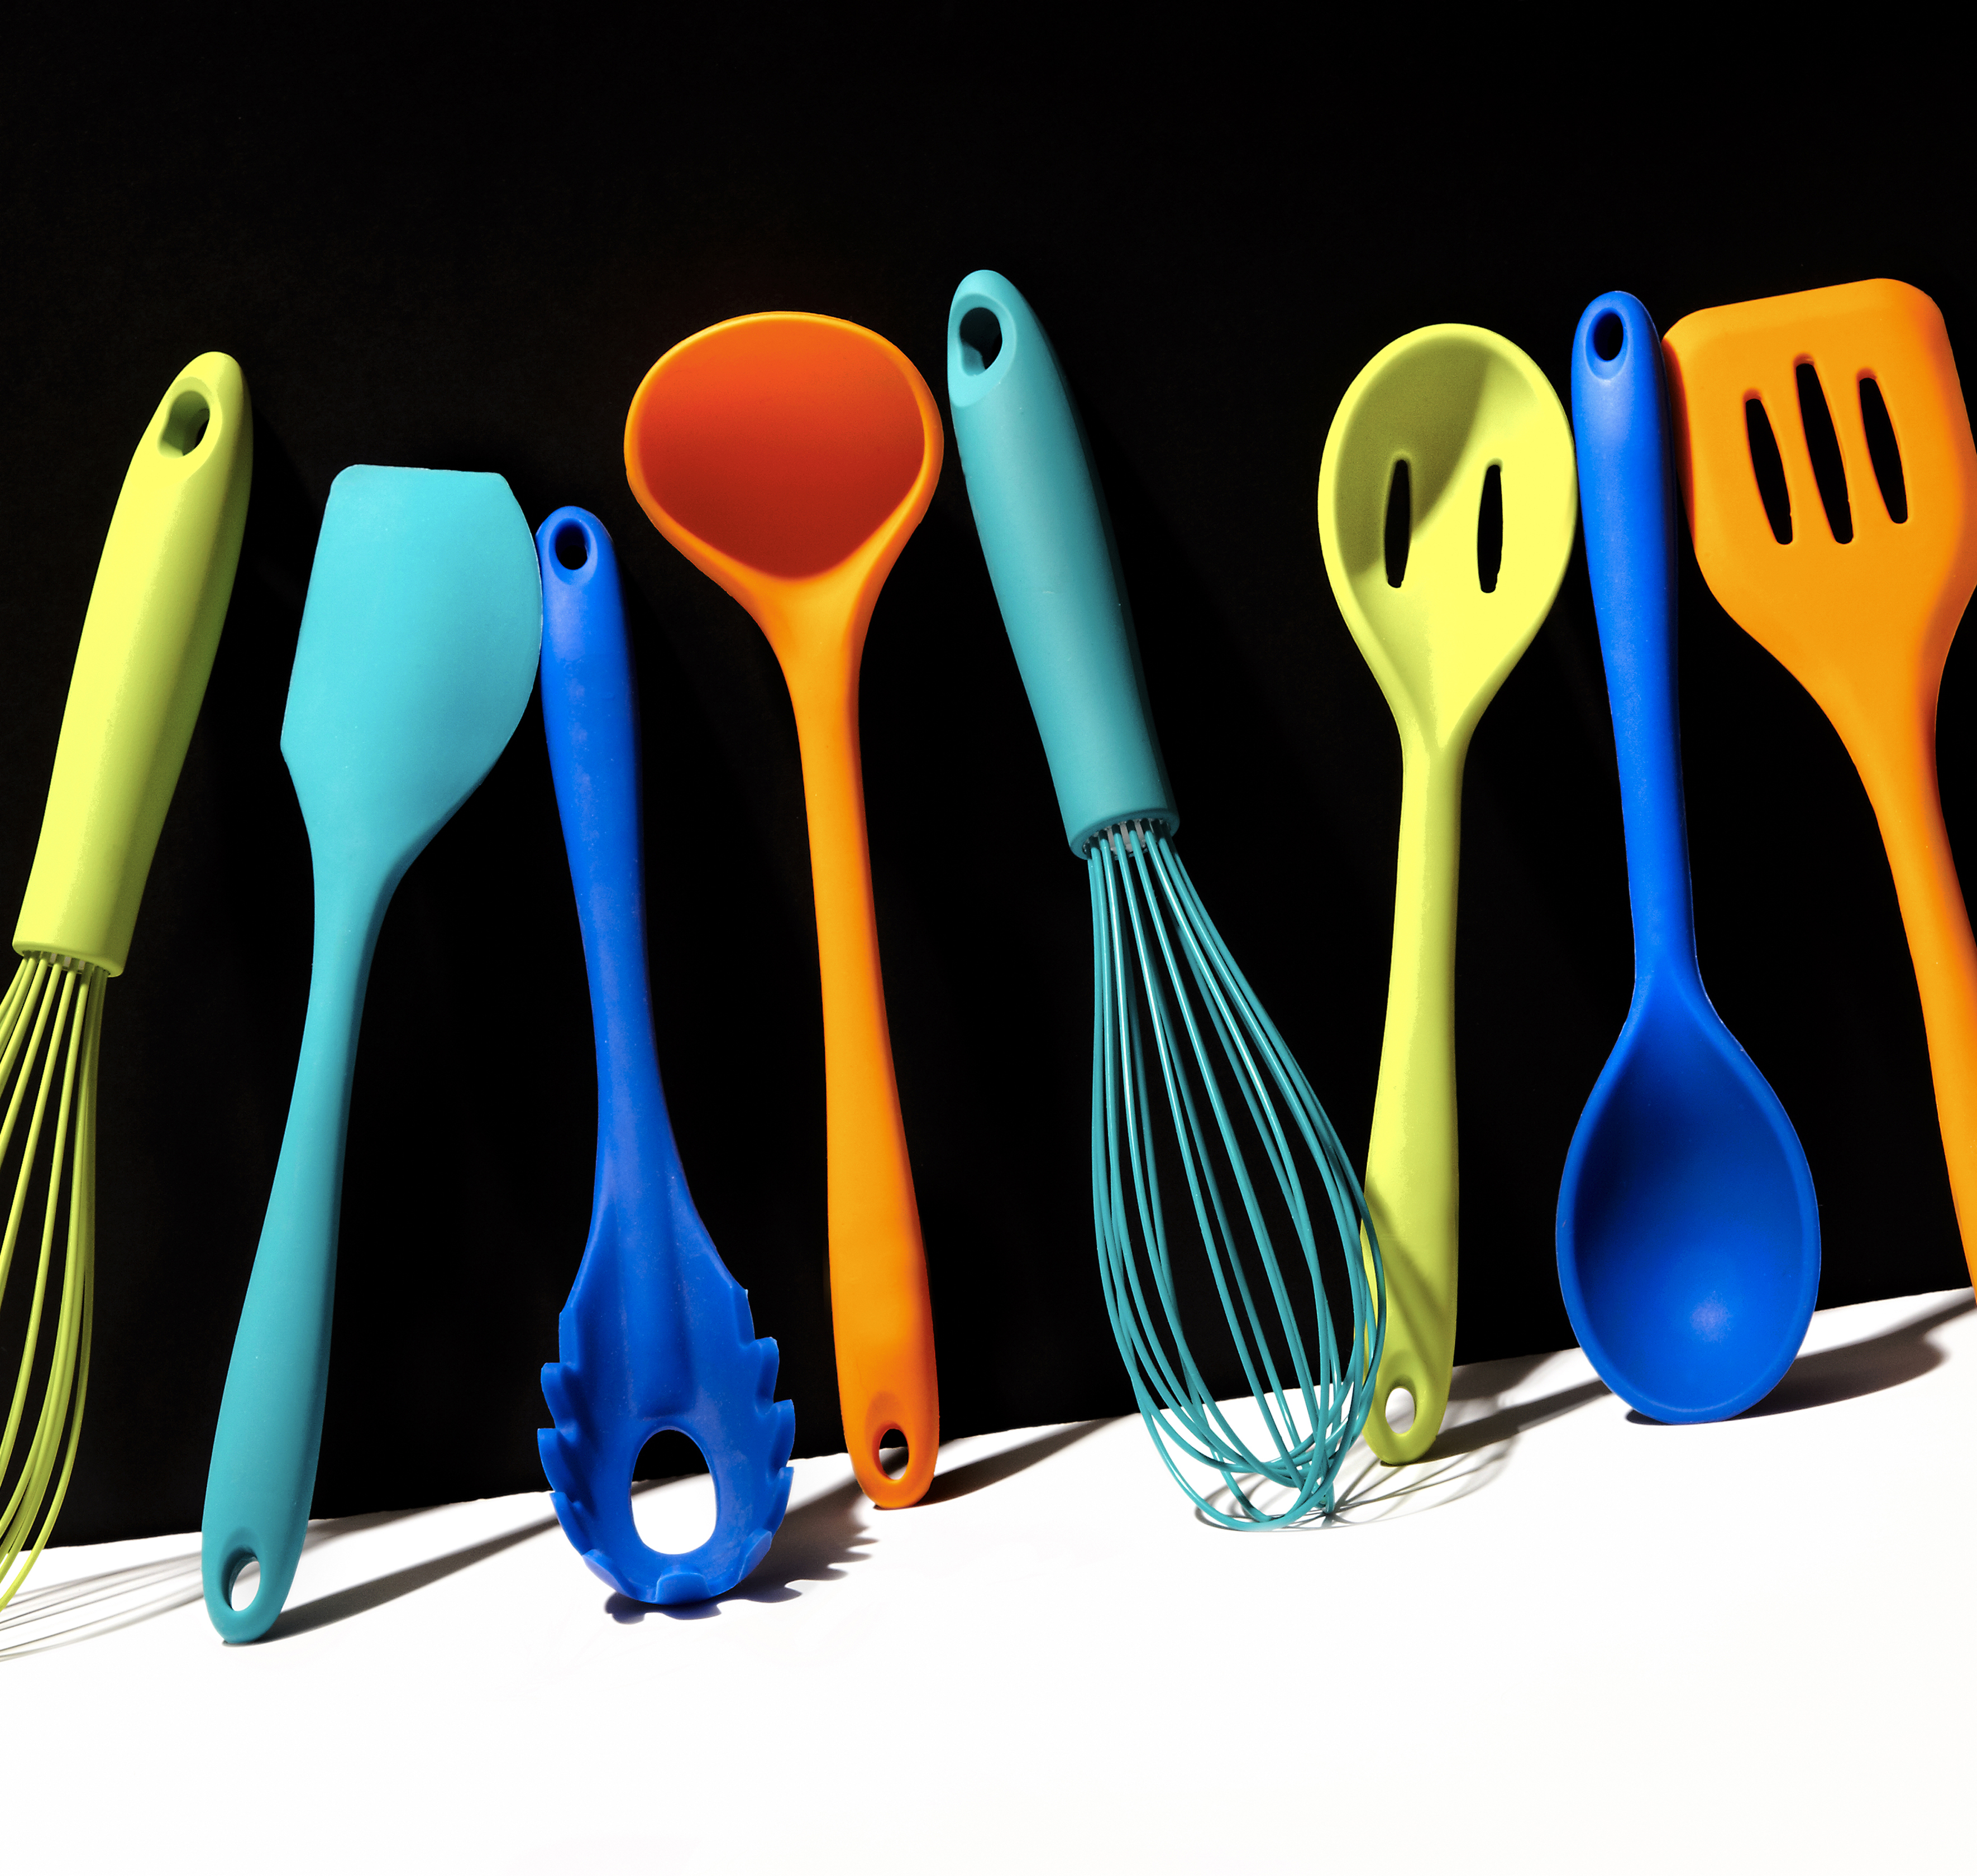
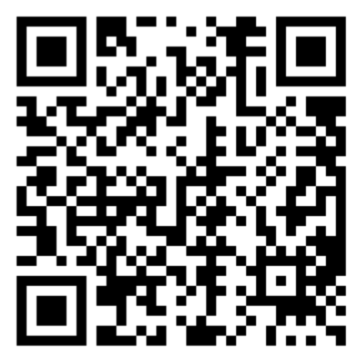
Kiitos!
Lisätietoja KetCat-hankkeesta: oheisen QR-koodin takaa
tai osoitteesta www.xamk.fi/hanke/ammattikeittiot-ja-catering-ketcat/

